Slide 1

NhiÖt liÖt chµo mõng
CÁC THẦY CÔ GIÁO VỀ DỰ CHUYÊN ĐỀ CẤP TRƯỜNG
NĂM HỌC 2023 - 2024
Môn: Công nghệ lớp 3
Bài 8 : Làm đồ dùng học tập
Giáo viên : Cao Thị Hiếu
Trường Tiểu học Bạch Đằng

Slide 2

RUNG CHUÔNG VÀNG

Slide 3
RUNG CHUÔNG VÀNG
0
2
3
4
5
6
7
8
9
10
1
1. Cái gì thường vẫn để đo
Giúp anh học trò kẻ vẽ thường xuyên?
A. Thước kẻ
B. Bút chì
C. Com pa
Đáp án: A
Hết giờ
Thời gian
Đáp án

Slide 4
RUNG CHUÔNG VÀNG
0
2
3
4
5
6
7
8
9
10
1
2. Vừa mềm, vừa bé bỏng thôi
Mà làm sạch vết chì rơi mới tài?
A.Giẻ lau
B.Cục tẩy
C.Giấy ướt
Đáp án: B
Hết giờ
Thời gian
Đáp án

Slide 5
RUNG CHUÔNG VÀNG
0
2
3
4
5
6
7
8
9
10
1
3. Cái gì dài một gang tay
Em vẽ, em viết ngày ngày ngắn đi?
A. Bút xoá B. Bút mực C. Bút chì
Đáp án: C
Hết giờ
Thời gian
Đáp án

Slide 6
RUNG CHUÔNG VÀNG
0
2
3
4
5
6
7
8
9
10
1
4. Không phải bò, không phải trâu
Uống nước ao sâu, lên cày ruộng cạn?
A.Bút bi
B.Bút mực
C.Con trâu
Đáp án: B
Hết giờ
Thời gian
Đáp án

Slide 7

Công nghệ
Bài 8: Làm đồ dùng học tập (tiết 1)

Slide 8
Công nghệ
Bài 8: Làm đồ dùng học tập (tiết 1)
1. Tìm hiểu về đồ dùng học tập

Slide 9
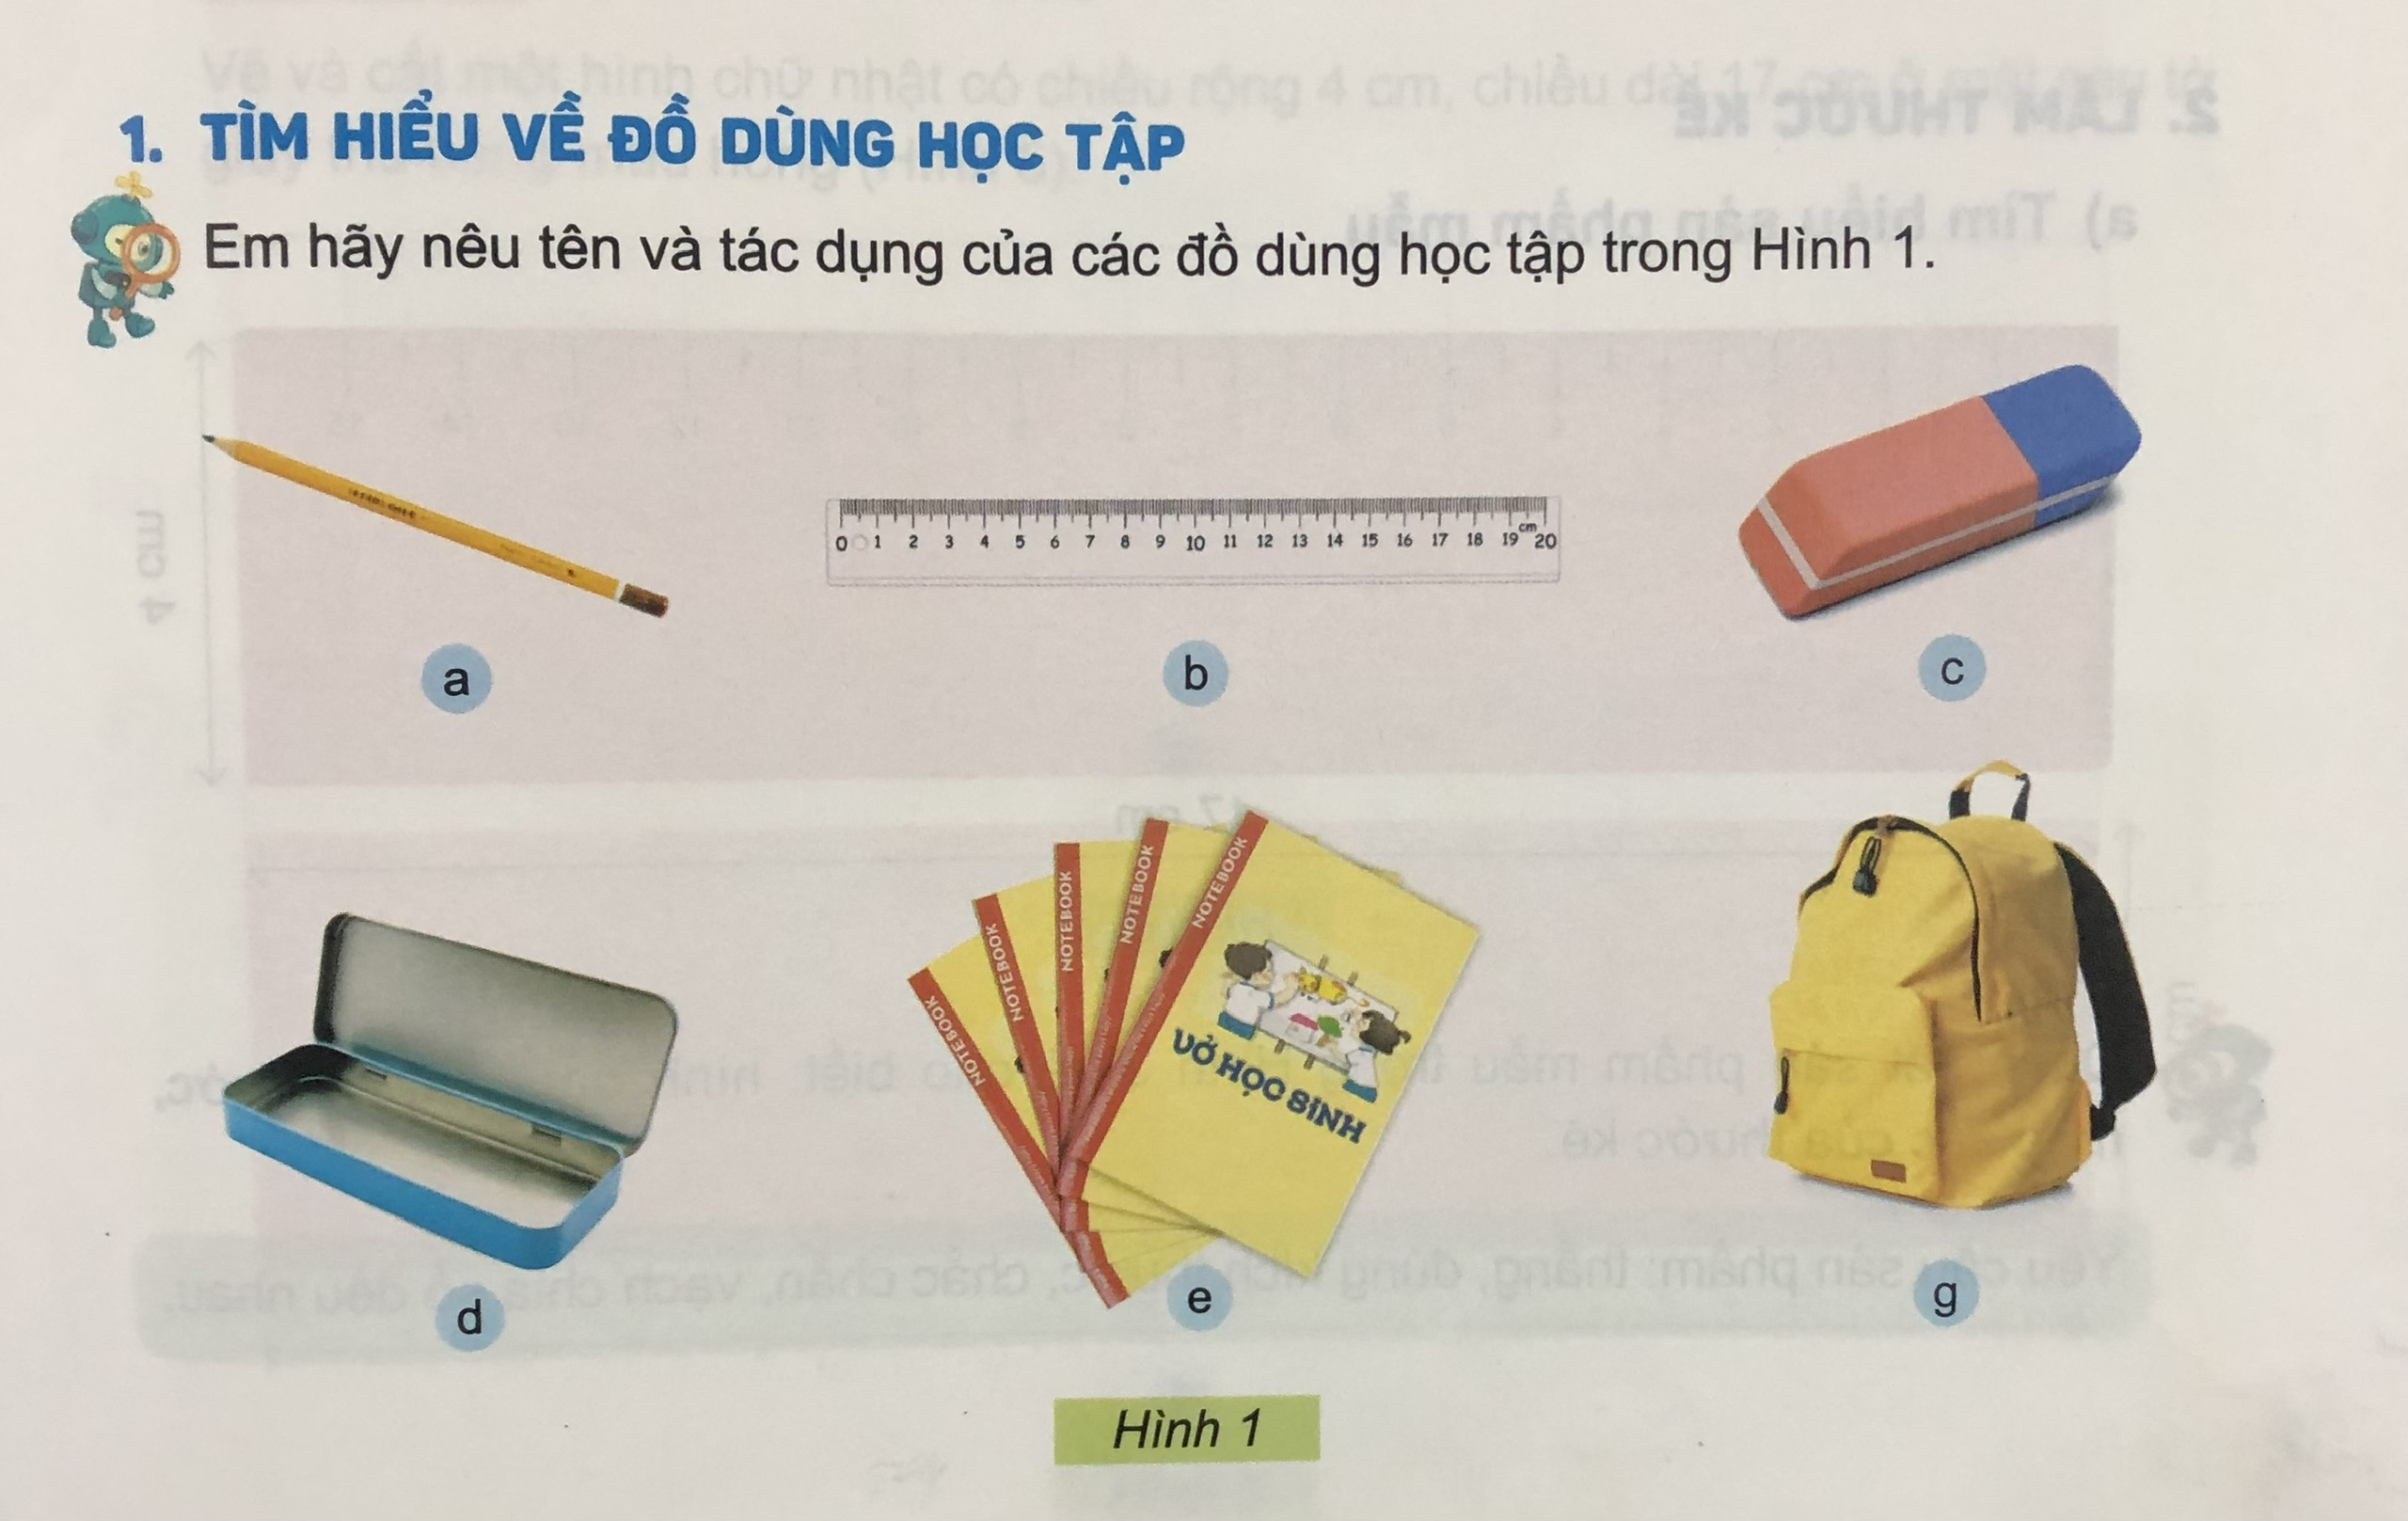

Slide 10
Công nghệ
Bài 8: Làm đồ dùng học tập (tiết 1)
1. Tìm hiểu về đồ dùng học tập
2. Làm thước kẻ

Slide 11
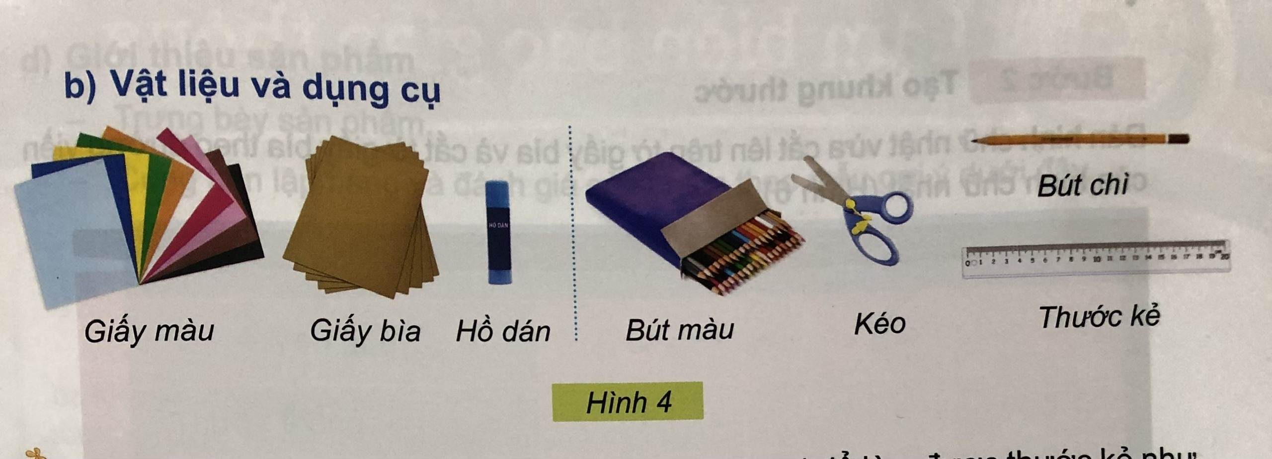

Slide 12

Chúc thầy cô và các em sức khoẻ
Chào tạm biệt!

